Slide 1
游戏设计与设计思维
林俊聪
电邮：jclin@xmu.edu.cn
办公室：翔安校区5号楼-409-1

Slide 2
实验十三
多媒体

Slide 3
实验目的
掌握Unity3D音频
了解Unity3D视频载入和播放控制

Slide 4
实验条件
操作系统
Windows 10
Unity 3D
http://unity.com/

Slide 5
实验内容
音频
视频

Slide 6
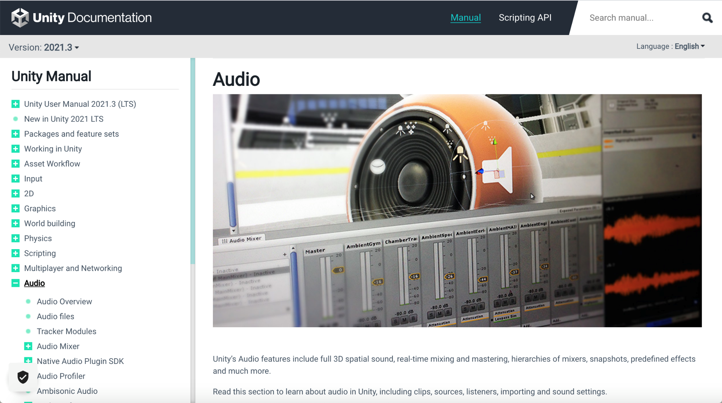
背景知识
https://docs.unity3d.com/Manual/Audio.html

Slide 7
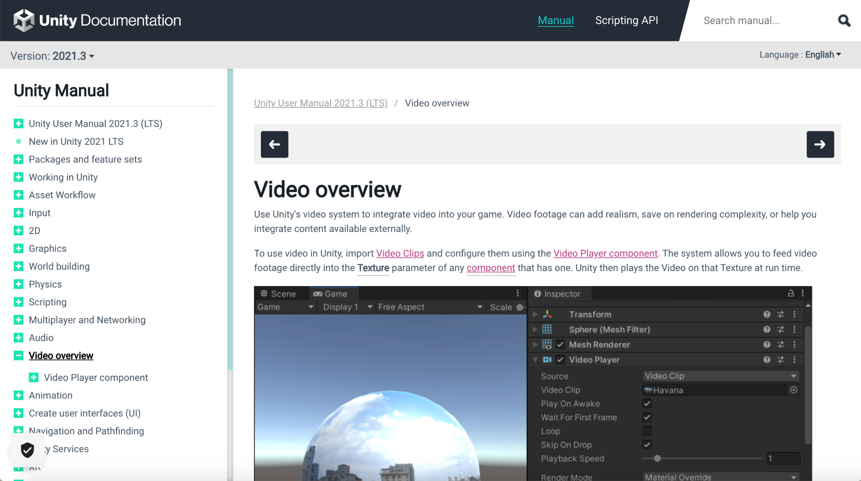
背景知识
https://docs.unity3d.com/Manual/VideoPlayer.html

Slide 8
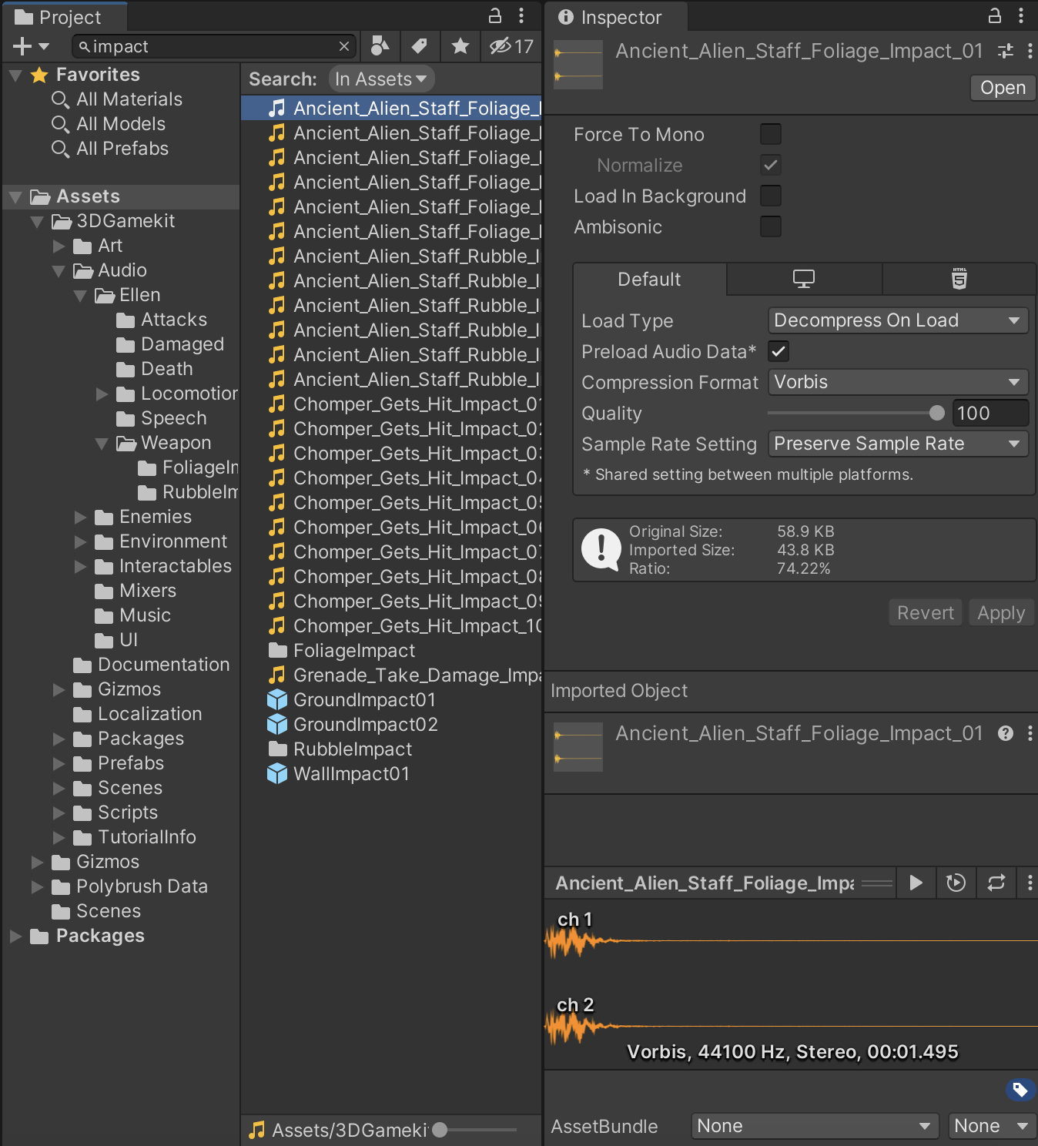
背景知识
音频
Audio Clip 资源
支持mp3、ogg、wav、aiff、aif、mod、it、s3m、xm
将文件拖入Project视图，可以单独设置各种属性，导入时会自动生成一个新的音频，设置不会影响到原始文件

Slide 9
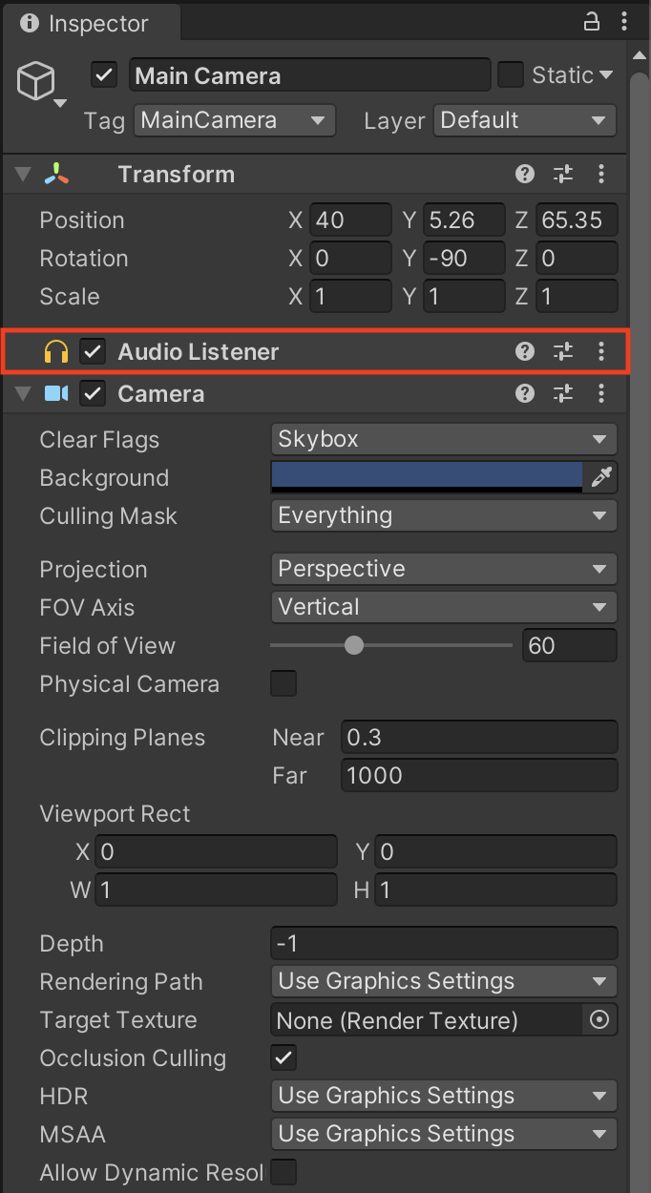
背景知识
音频
Audio Listener 组件
没有任何属性
用于收听声音，在声音输出硬件播放（相当场景里的麦克风）
整个场景只能有一个
场景的Main_Camera默认自带该组件

Slide 10
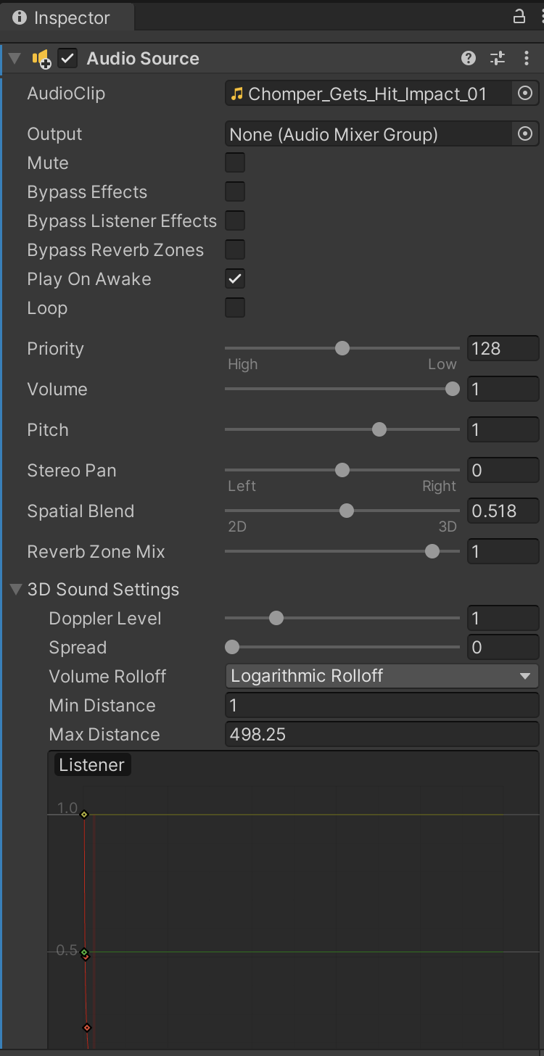
背景知识
音频
Audio Source 组件
给任意游戏对象添加Audio Source组件，实现声音播放
PlayOnAwake：是否在场景一开始播放
Loop：是否循环

Slide 11
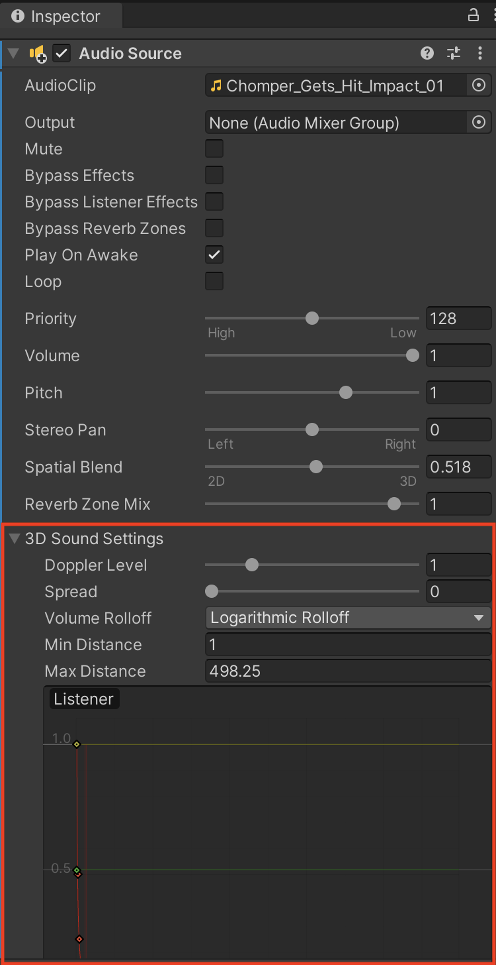
背景知识
音频
3D Audio 属性
根据声源与主角的距离自动增加以及减弱的音频

Slide 12
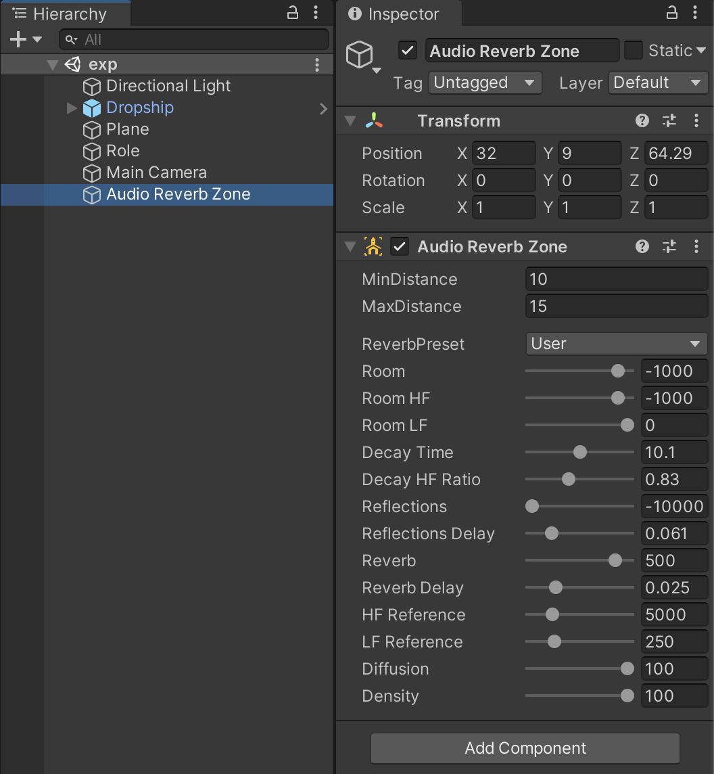
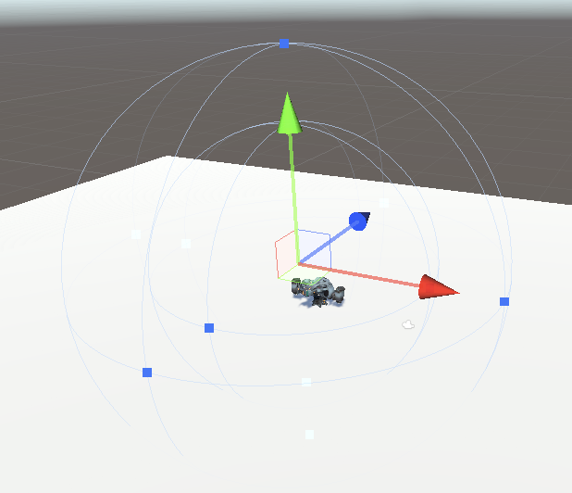
背景知识
音频
混音区：提供混响效果的区域

Slide 13
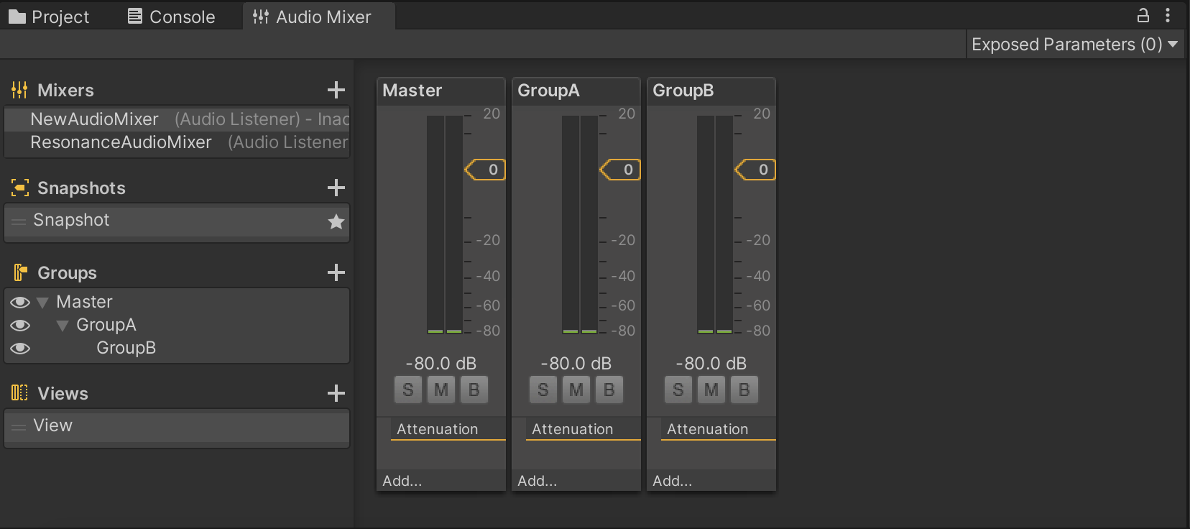
背景知识
音频
Audio Mixer:
在Project窗口内创建
Audio Source组件内通过Output属性将音频加入Mixer
为Audio Source成组添加Audio Effect

Slide 14
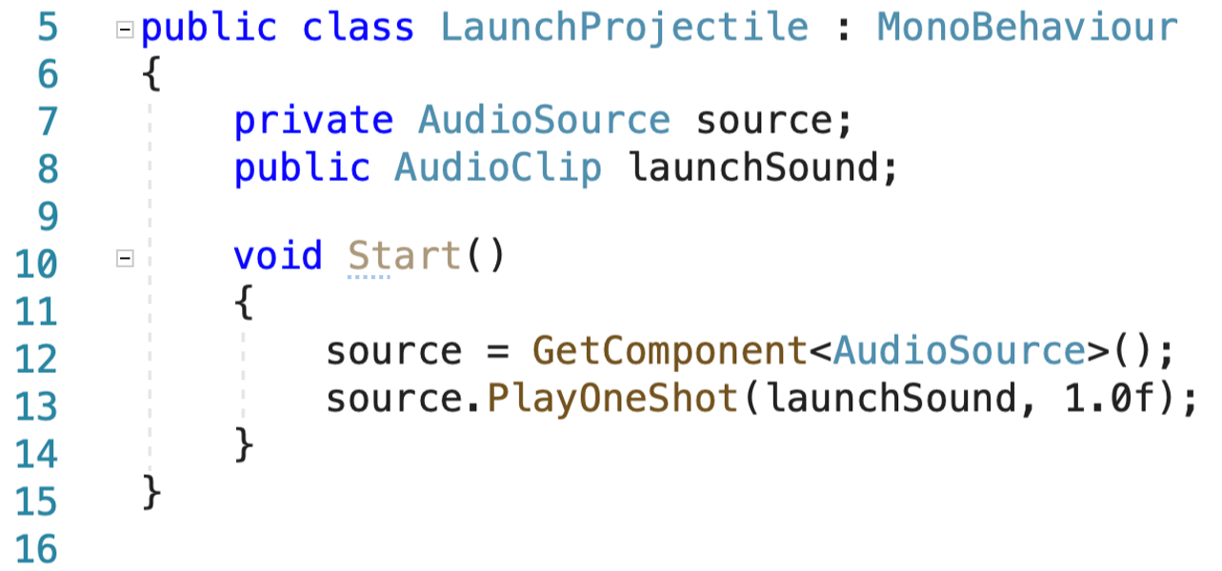
背景知识
音频
用代码控制音频播放

Slide 15
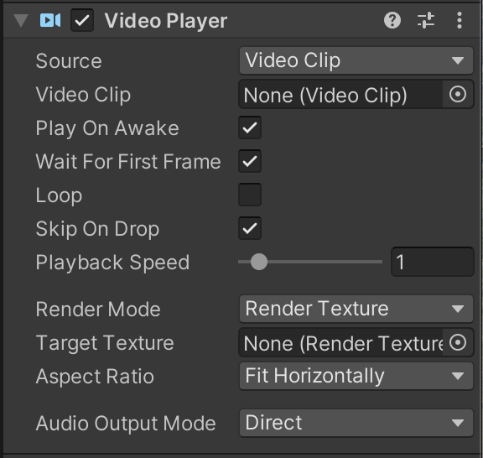
背景知识
视频
视频文件
支持.mp4、.mov、.webm和.wmv
支持从一个网址播放

Slide 16
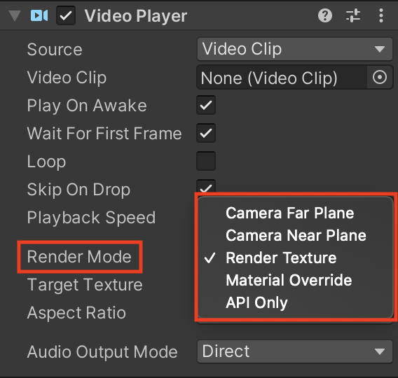
背景知识
视频
渲染模式
首先给视频指定一个摄像机组件，然后可在RenderMode选择渲染模式
Camera Far Plane
Camera Near Plane
Render Texture
Material Override
API Only

Slide 17
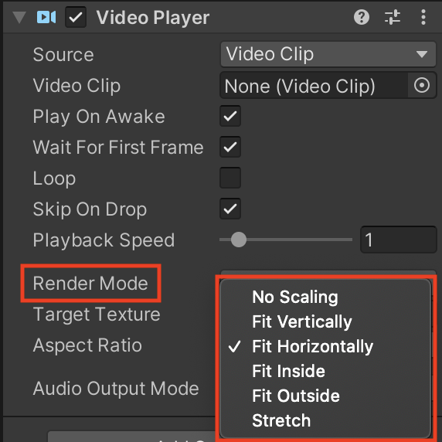
背景知识
视频
视频自适应
Aspect Ratio用于设置视频缩放参数
Stretch
Fit Vertically
Fit Horizontally
Fit Inside
Fit Outside
No Scaling

Slide 18
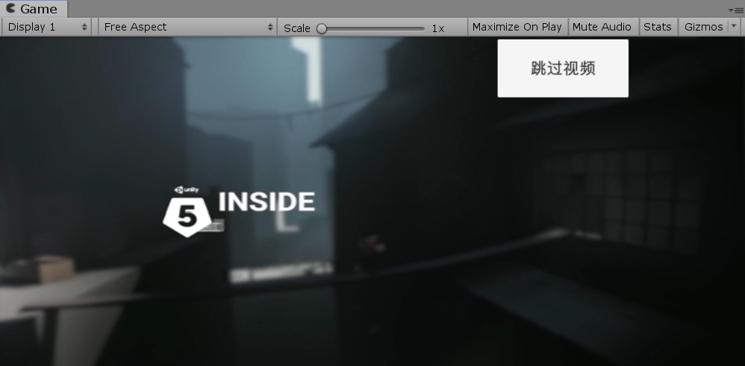
背景知识
视频
UI盖在视频上
渲染在UI摄像机，且渲染模式指定为Camera Far Plane
视频渲染在材质上
创建Plane面板，绑定新材质，将Mesh Render组件拖入Render中

Slide 19
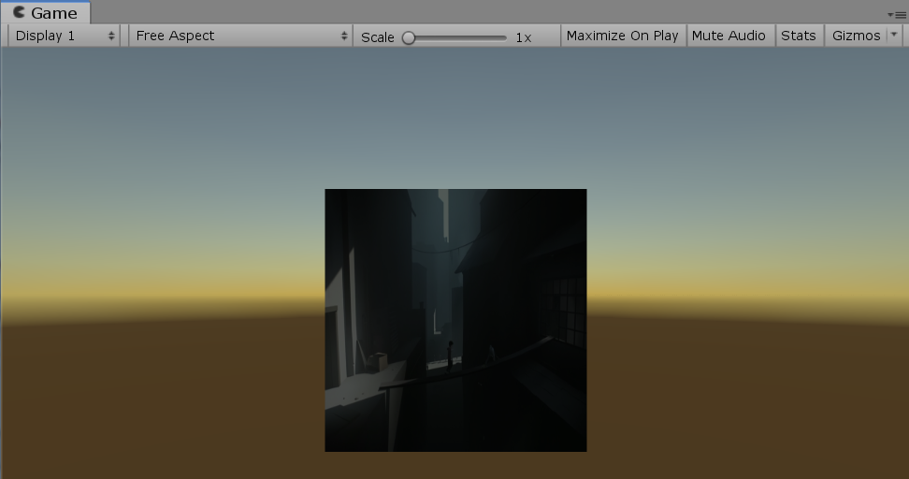
背景知识
视频
Render Texture
创建Render Texture文件，并绑定在Target Texture上
在场景中创建UI Raw Image组件，并关联Render Texture

Slide 20
背景知识
演示视频

Slide 21
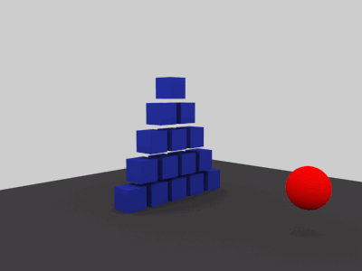
实验内容
在实验11的作业基础上增加音效
按键发射小球时，产生射击音效
立方体被击中时，在立方体处产生碰撞音效
地面循环播放视频

Slide 22
提交事项
材料
项目
报告
格式：实验X_学号_姓名
期限
下次实验前提交
地址
FTP://121.192.180.236
账号/密码：student/ILoveSoftware!

